Slide 1
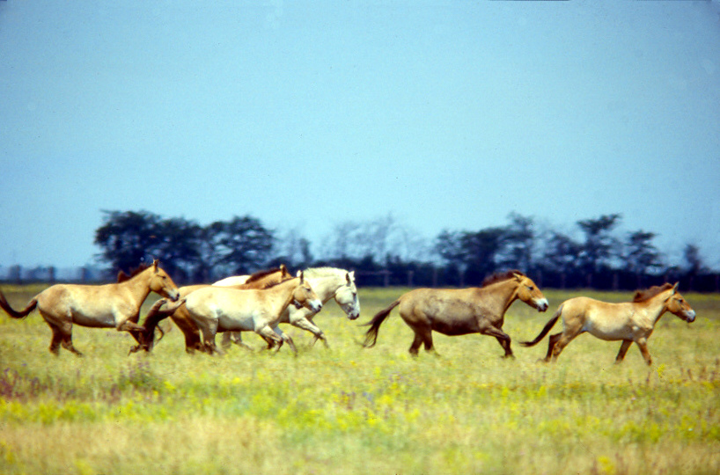
Асканія-Нова

Slide 2
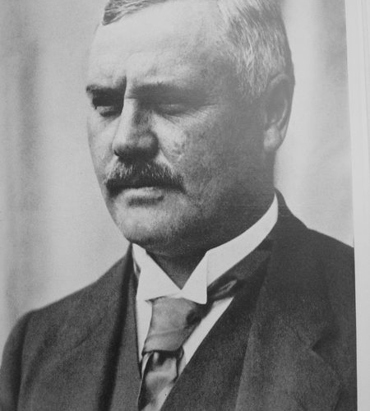
„Асканія-Нова”- біосферний заповідник на Херсонщині.
З кінця ХІХ ст. Фрідріх Едуардович Фальц-Фейн в економії "Асканія-Нова" почав створювати захисні ділянки. Перші його спроби (1883, 1888 роки) Виявилися невдалими, оскільки відведені під заповідання землі потрапляли у смугу доріг Чумацького шляху, що на той час проходили через Асканію-Нова.

Slide 3
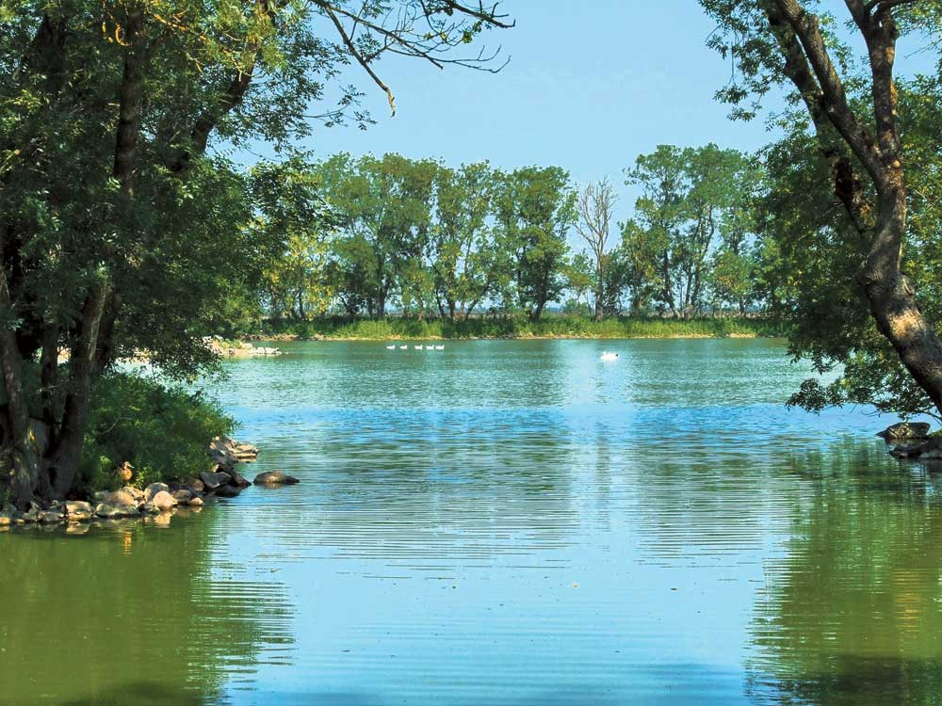
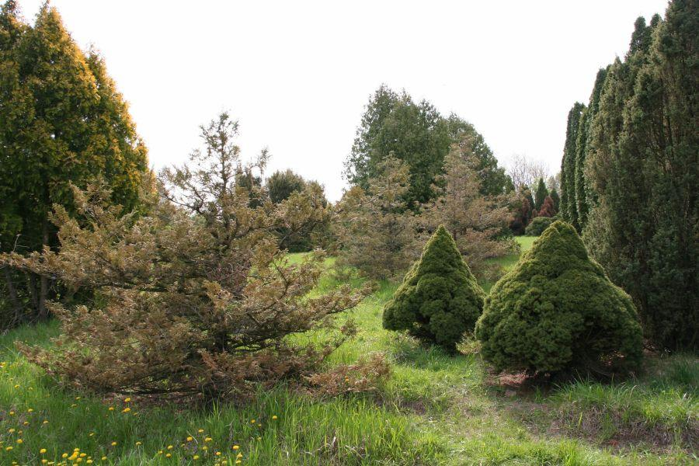
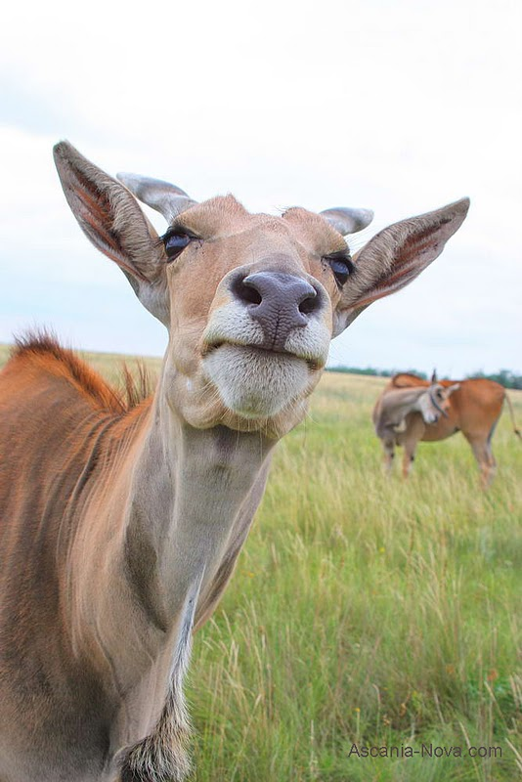
Територія заповідника
заповідна зона - 11054 га
буферна зона - 6895 га
зони антропогенних ландшафтів – 15358 га.
Землекористування :
цілинний степ і перелоги (11054,0 га),
дендрологічний парк (196,6 га)
зоопарк (61,6 га)

Slide 4
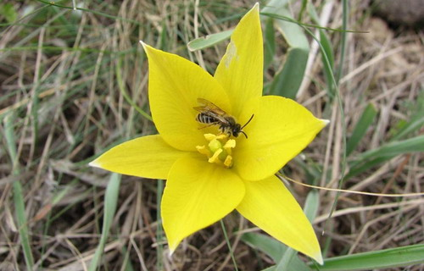
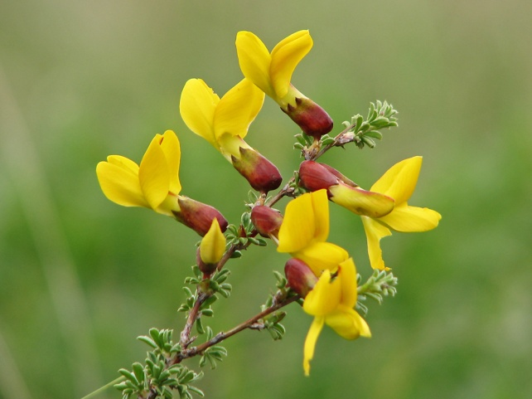
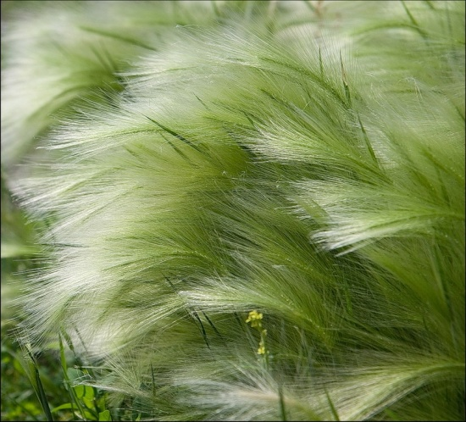
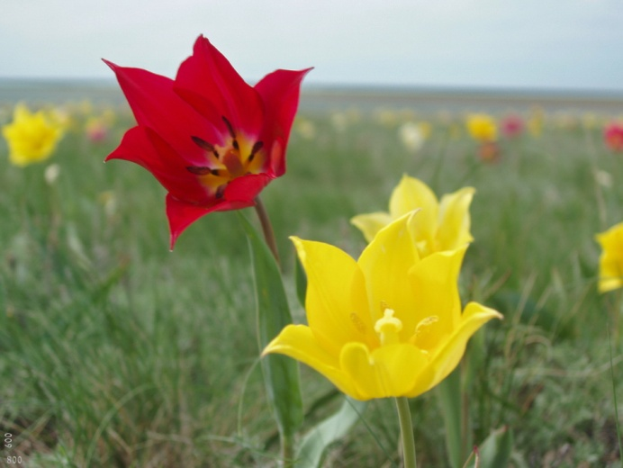
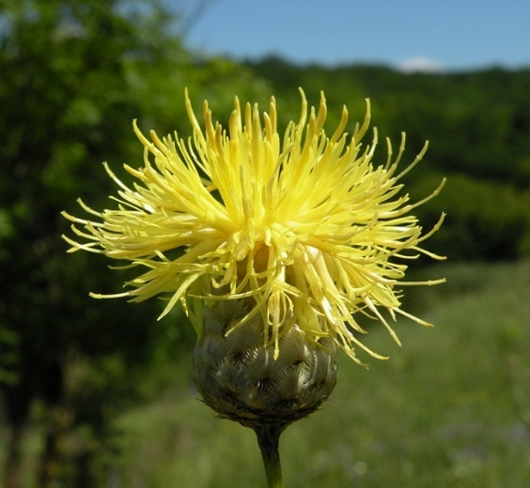
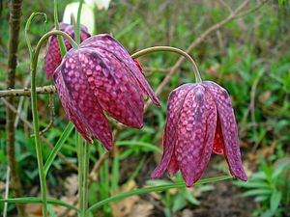
Рослини, занесені у Червону книгу України
Зіркоплідник частуховидний
карагана скіфська
ковили українська
тюльпан Шренка
волошка Талієва
рябчик шаховий

Slide 5
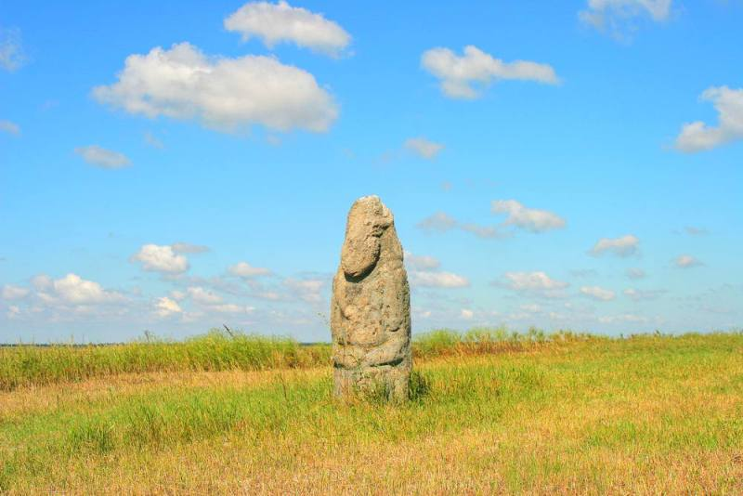
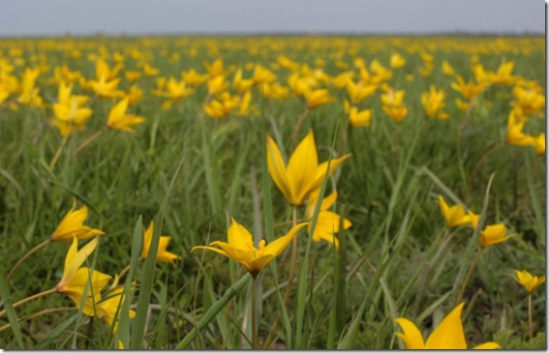
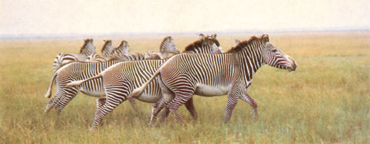
Цілинний степ „Асканія-Нова” – єдина в Європі ділянка типчаково-ковилового степу, якого ніколи не торкався плуг, - має велику наукову, культурно-пізнавальну та практичну цінність.

